Slide 1

Websites processing
Mestrado Integrado em Engenharia Informática
Scripting no Processamento de Linguagem Natural
Ano Letivo: 2018/2019
4ºAno
Grupo 10
Frederico Pinto A73639
Rui Vieira A74658

Slide 2
Ficheiros tmx
Inseridos no contexto de Translation Memory
Padrão XML aberto
Facilita a troca de dados entre ferramentas ou fornecedores de tradução
Pouca ou até nenhuma perda de informação

Slide 3
eSTRUTURA DOS FICHEIROS TMX

Slide 4
oBJETIVOS
Tradução de palavras
Idiomas escolhidos pelo utilizador
Para cada significado semântico, apresentar significação e palavras sinónimas

Slide 5
Implementação
Utilização do Beautiful Soup
Utilização do Linguee para obter as traduções
Utilização do Lexico para obter as significados e palavras sinónimas

Slide 6
Linguee

Slide 7
Linguee html

Slide 8
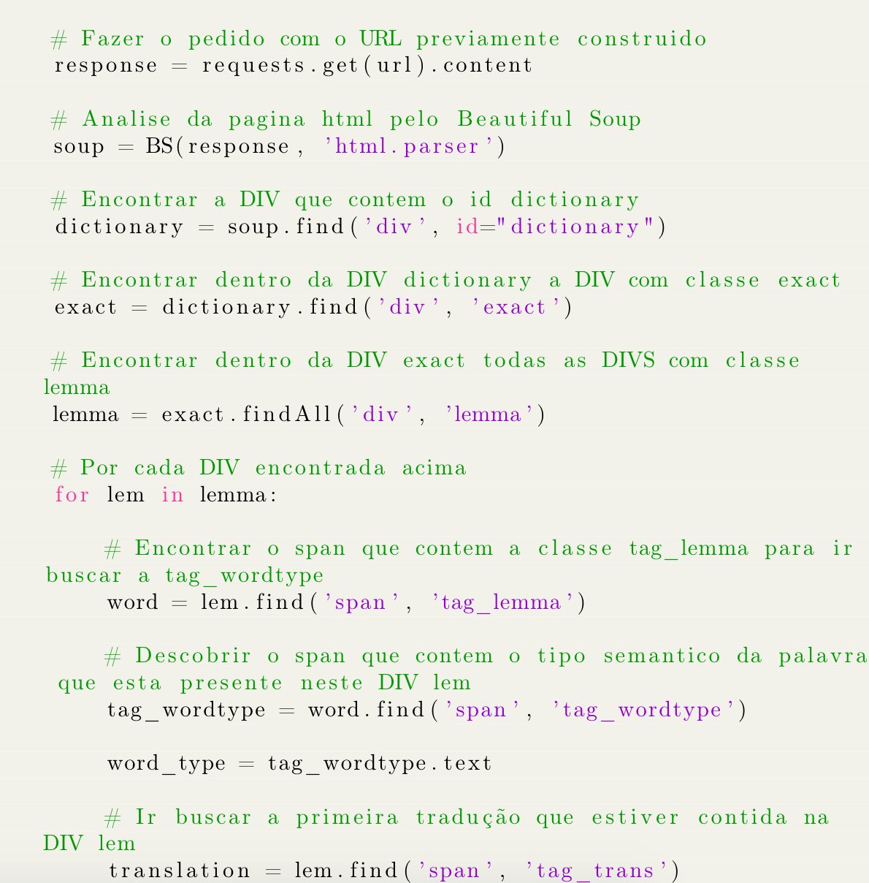
BEAUTIFUL SOUP

Slide 9

LEXICO

Slide 10
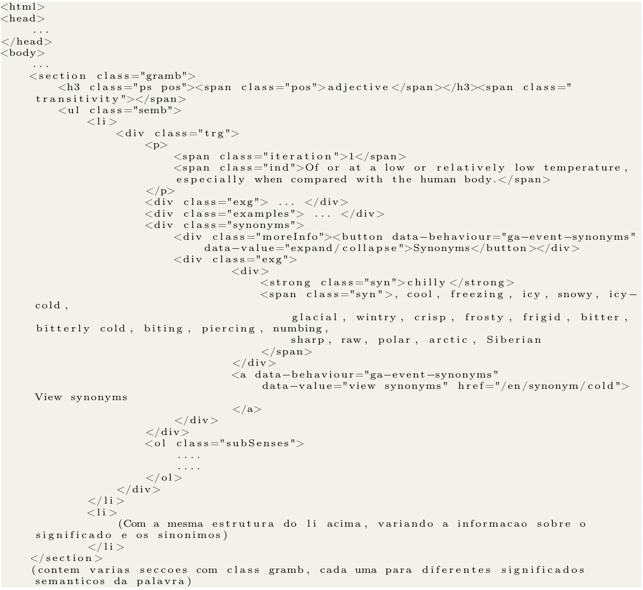
lexico html

Slide 11
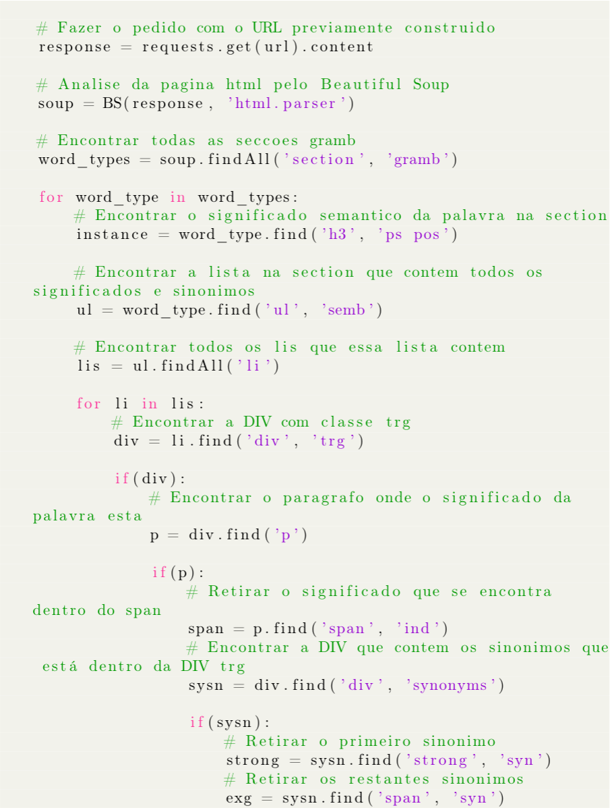
BEAUTIFUL SOUP

Slide 12
Websites processing
Mestrado Integrado em Engenharia Informática
Scripting no Processamento de Linguagem Natural
Ano Letivo: 2018/2019
4ºAno
Grupo 10
Frederico Pinto A73639
Rui Vieira A74658

